Slide 1
国安社区门店管理系统 通知公告功能说明手册
汇报部门：数据开发部

Slide 2
通知公告
1.发布通知公告
2.查看通知公告
注：1.如果手机允许国安数据app提示消息，会提示有新公告
2.app的消息页里面会有公告栏，可以随时查看以往通知。
3.发送消息的页面可以查到通知触达率（下周上线）。

Slide 3
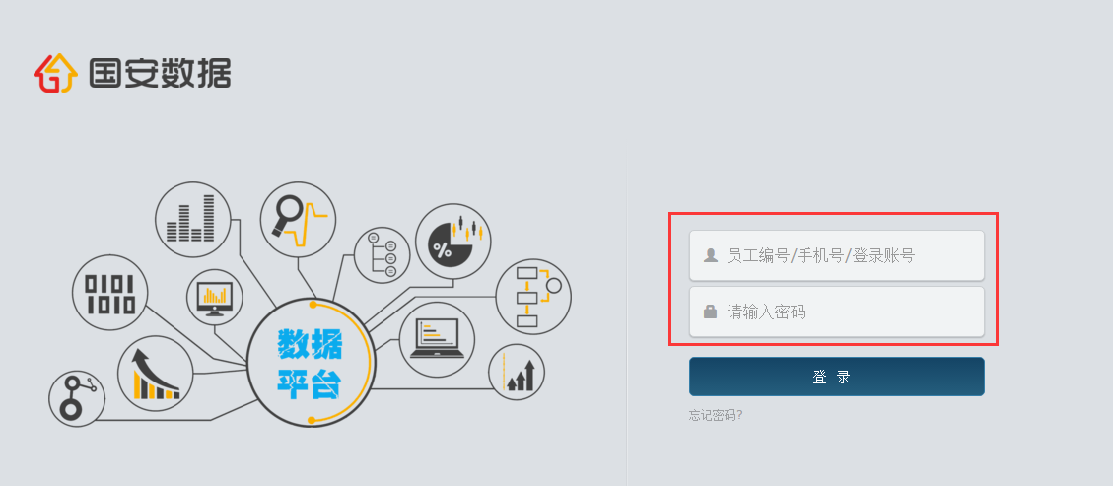
发布通知公告
总部和城市权限账号登录

Slide 4

发布通知公告

Slide 5
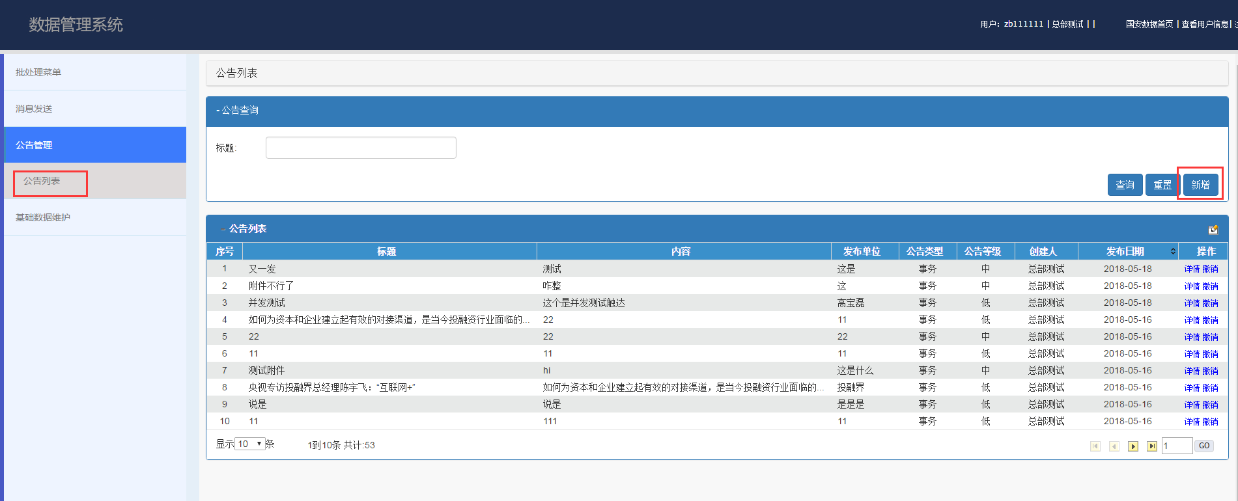
发布通知公告

Slide 6
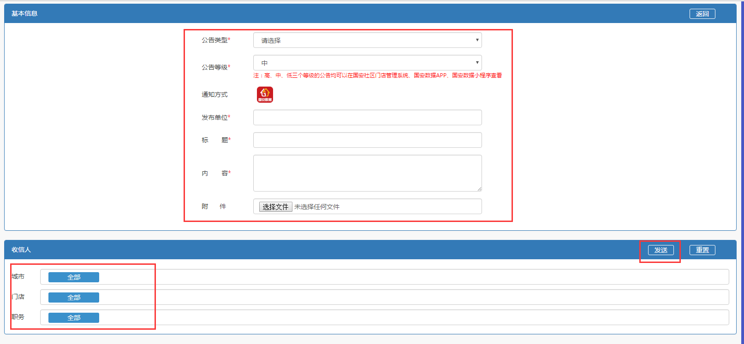
发布通知公告
根据需求填写内容，带*为必填
点击发送
根据需求选择收信人

Slide 7
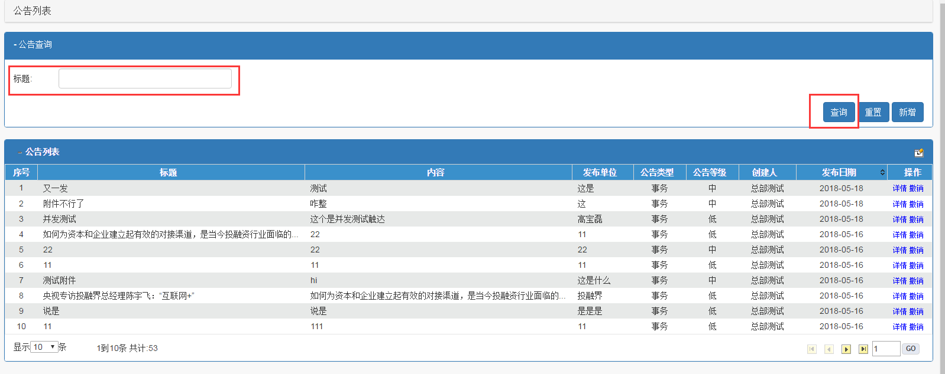
发布通知公告
根据标题进行查询

Slide 8
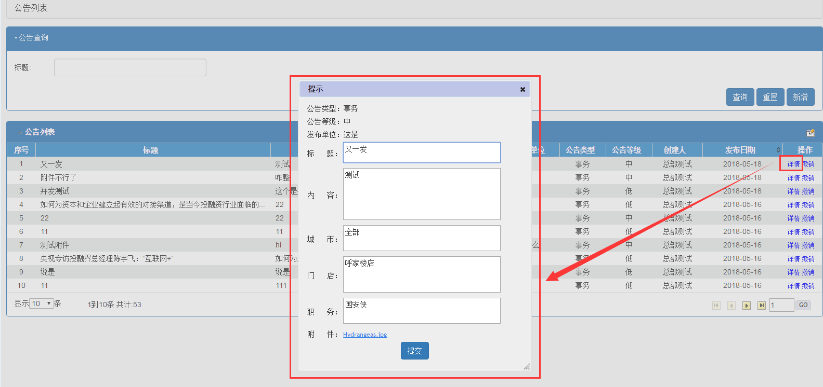
发布通知公告
点击详情，可查看详细内容

Slide 9
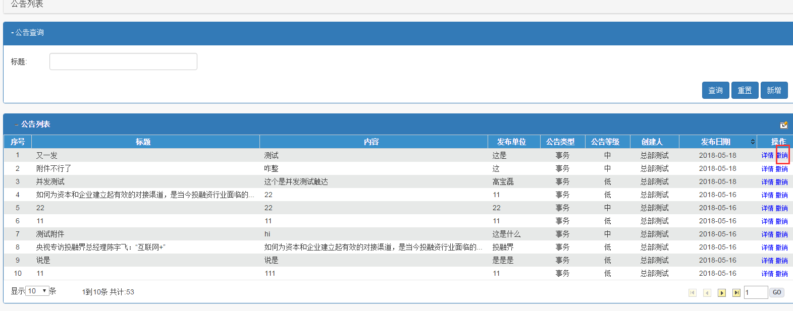
发布通知公告
点击撤销，可撤销该条公告

Slide 10
通知公告
1.发布通知公告
2.查看通知公告

Slide 11
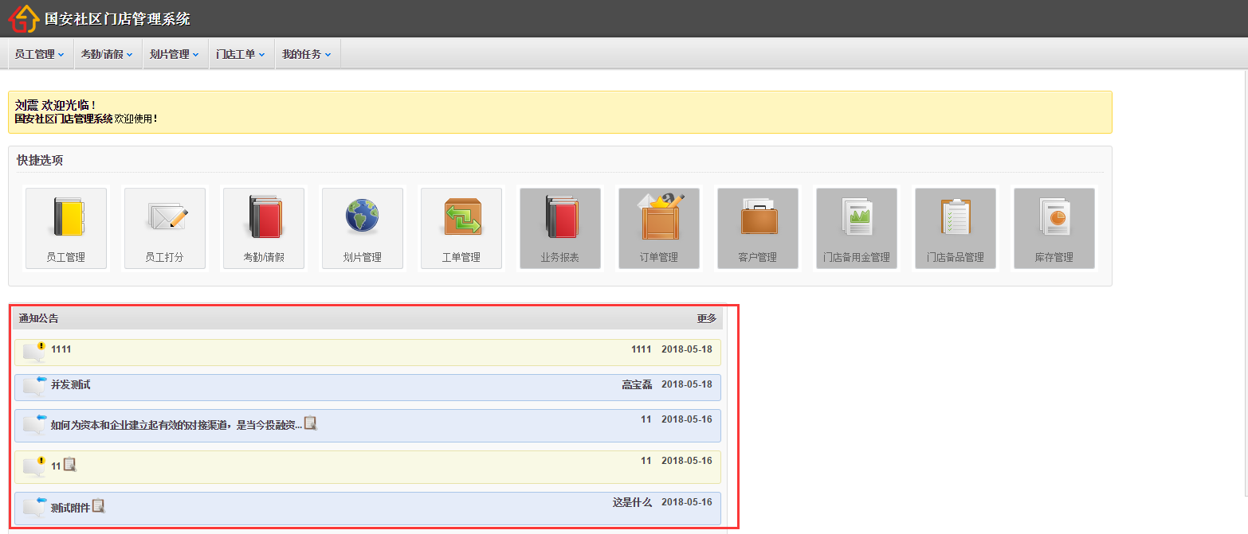
查看通知公告——国安社区门店管理系统
点击可查看详情

Slide 12
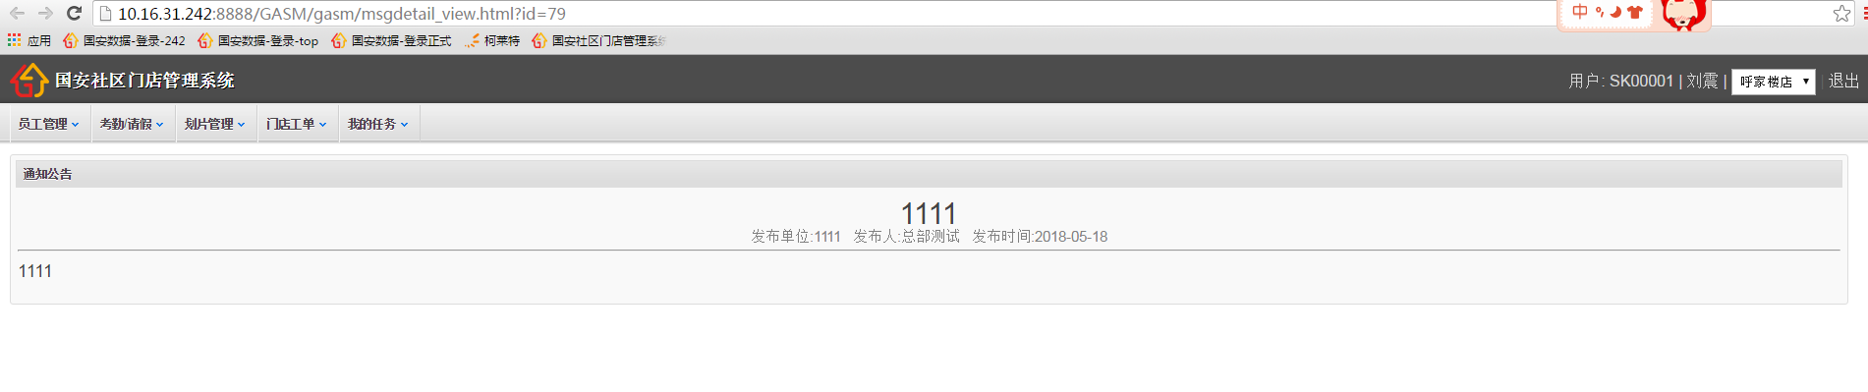
查看通知公告——国安社区门店管理系统

Slide 13
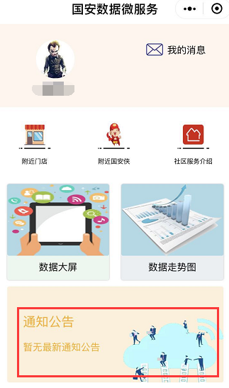
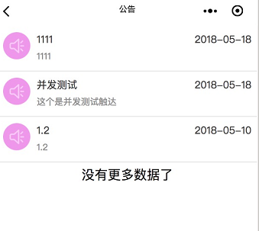
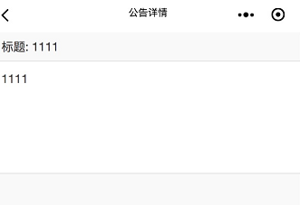
查看通知公告——微信小程序中
点击可查看详情

Slide 14
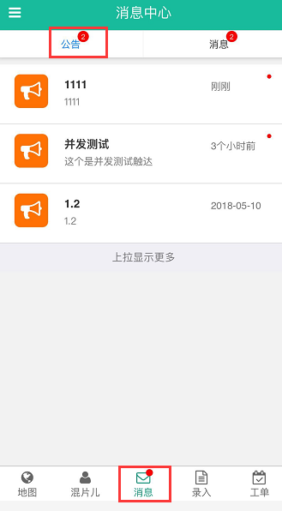
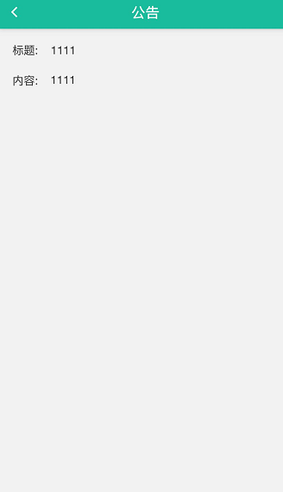
查看通知公告——国安数据app
点击可查看详情

Slide 15
谢 谢

